Slide 1

Chào mừng các em đến với tiết Tiếng Việt - Lớp 2

Slide 2


Thứ Hai ngày .... tháng 4 năm 2022
Tiếng Việt
Ôn tập cuối học kì 2 ( t1 + 2)

Slide 3
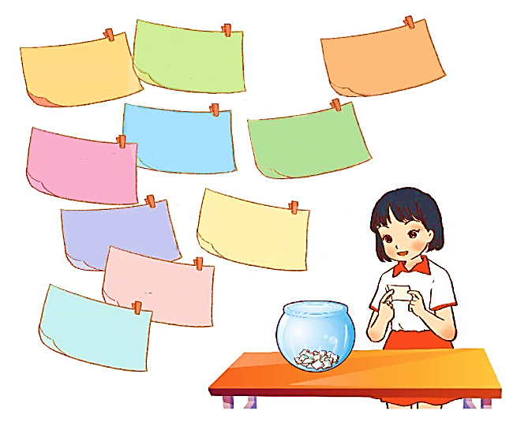
1. Đọc lại các bài đã học.
2. Thư gửi bố ngoài đảo
3. Bóp nát quả cam
1. Mai An Tiêm
5. Đất nước chúng mình
4. Chiếc rễ đa tròn
6. Trên các miền đất nước
7. Chuyện quả bầu
8. Khám phá đáy biển ở Trường Sa
9. Hồ Gươm
10. Cánh đồng quê em

Slide 4
2. Trao đổi về các bài đã đọc. Nêu tên bài đã đọc, chi tiết, nhân vật hoặc đoạn văn, đoạn thơ mình yêu thích nhất.
1. Mai An Tiêm:
Chi tiết yêu thích nhất: Mai An Tiêm khắc tên lên quả dưa hấu, thả dưa hấu trôi theo dòng nước về đất liền.
2. Thư gửi bố ngoài đảo:
Chi tiết yêu thích nhất: Bé viết thư gửi bố là bộ đội ở ngoài đảo xa.
3. Bóp nát quả cam:
Chi tiết yêu thích nhất: Trần Quốc Toản vì vô cùng căm giận quân địch nên đã vô tình bóp nát quả cam vua ban mà không hề hay biết.

Slide 5
2. Trao đổi về các bài đã đọc. Mêu tên bài đã đọc, chi tiết, nhân vật hoặc đoạn văn, đoạn thơ mình yêu thích nhất.
4. Chiếc rễ đa tròn
Chi tiết yêu thích nhất: Bác Hồ giữ lại chiếc rễ đa đem trồng, nhiều năm sau thành cây toả bóng mát cho các thiếu nhi đến thăm.
5. Đất nước chúng mình
Lá cờ Tổ quốc nền đỏ, sao vàng năm cánh.
6. Trên các miền đất nước
Chi tiết yêu thích nhất: Hình ảnh cò bay thẳng cánh vùng đồng Tháp Mười.

Slide 6
2. Trao đổi về các bài đã đọc. Mêu tên bài đã đọc, chi tiết, nhân vật hoặc đoạn văn, đoạn thơ mình yêu thích nhất.
7. Chuyện quả bầu
Chi tiết yêu thích nhất: Hình ảnh các dân tộc lần lượt chui ra từ quả bầu.
8. Khám phá đáy biển ở Trường Sa
Chi tiết yêu thích nhất: Hình ảnh các loài cá đẹp rực rỡ và lạ mắt, đủ sắc màu
9. Hồ Gươm
Chi tiết yêu thích nhất: Cây cầu Thê Húc màu son, cong như con tôm.

Slide 7
2. Trao đổi về các bài đã đọc. Mêu tên bài đã đọc, chi tiết, nhân vật hoặc đoạn văn, đoạn thơ mình yêu thích nhất.
10. Cánh đồng quê em.
Chi tiết yêu thích nhất: Hình ảnh nắng ban mai như dải lụa vàng.

Slide 8
Thứ Ba ngày .... tháng 4 năm 2022
Tiếng Việt
Ôn tập cuối học kì 2 ( t3 + 4)

Slide 9
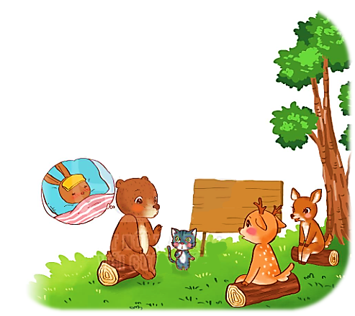
3. Đọc bài thơ dưới đây, trả lời các câu hỏi và thực hiện yêu cầu.
Thăm bạn ốm
Hôm nay đến lớp “Gấu tôi mua khế
Thấy vắng thỏ nâu Khế ngọt lại thanh.”
Các bạn hỏi nhau: “Mèo tôi mua chanh
“Thỏ đi đâu thế?” Đánh đường mát ngọt.”
Gấu liền nói khẽ: Hươu mua sữa bột
“Thỏ bị ốm rồi Nai sữa đậu nành
Này các bạn ơi Chúc bạn khỏe nhanh
Đến thăm thỏ nhé!” Cùng nhau đến lớp.
(Theo Trần Thị Hương)

Slide 10

a. Vì sao thỏ nâu nghỉ học?
→ Thỏ nâu nghỉ học vì bạn ấy bị ốm.

Slide 11
b. Các bạn bàn nhau chuyện gì?
→ Các bạn bàn nhau đi thăm thỏ nâu và mua quà cho thỏ nâu.

Slide 12
c. Đóng vai một trong số các bạn đến thăm thỏ nâu, nói 2 – 3 câu thể hiện sự quan tâm, mong muốn của mình và các bạn đối
với thỏ nâu.
Thầy cô và các bạn đều đang nhớ cậu lắm đấy!
Chúng tớ mua ít quà cho cậu ăn mau khỏe nè!
Thỏ nâu ơi, cậu có mệt lắm không? Cậu mau khỏe để tới lớp cùng bọn tớ nhé!
Tớ đã làm bài đầy đủ để khi nào cậu đi học cho cậu mượn mà làm bù nè!

Slide 13
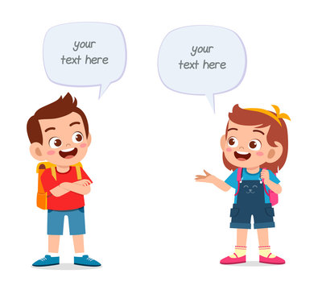
d. Tưởng tượng em là bạn cùng lớp với thỏ nâu. Vì có việc bận, em không đến thăm thỏ nâu được. Hãy viết lời an ủi, động viên thỏ nâu và nhờ các bạn chuyển giúp.
Tiếc quá, hôm tới tớ có việc bận không đi được. Các cậu giúp tớ chúc thỏ nâu mau khỏi ốm nhé!

Slide 14
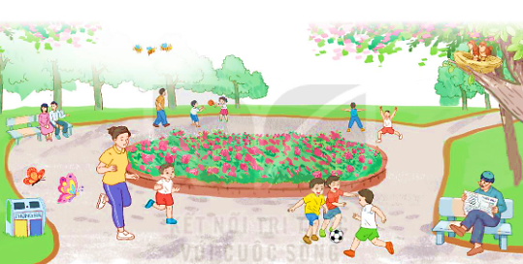
4. Quan sát tranh, tìm từ ngữ:
a. Chỉ sự vật (người, đồ vật, con vật, cây cối) M: trẻ em
ông,
mẹ,
chú,
cô,
bóng,
bướm,
cây hoa,
chim,…

Slide 15
4. Quan sát tranh, tìm từ ngữ:
b. Chỉ đặc điểm M: tươi vui
đỏ thắm,
xanh rờn,
vui vẻ,
chăm chỉ, …

Slide 16
4. Quan sát tranh, tìm từ ngữ:
c. Chỉ hoạt động M: chạy nhảy
chạy bộ,
tập thể dục,
đá bóng, …

Slide 17
5. Đặt câu
a. Câu giới thiệu sự vật
M: Đây là công viên.

Slide 18
5. Đặt câu
b. Câu nêu đặc điểm
M: Công viên hôm nay đông vui.

Slide 19
5. Đặt câu
c. Câu nêu hoạt động
M: Mọi người đi dạo trong công viên.

Slide 20
Thứ Ba ngày .... tháng 4 năm 2022
Tiếng Việt
Ôn tập cuối học kì 2 ( t3 + 4)
Bài 5 (tr 135)
a. Câu giới thiệu sự vật
- …………………………………………………..
b. Câu nêu đặc điểm
- …………………………………………………..
c. Câu nêu hoạt động
- …………………………………………………..

Slide 21
Thứ Ba ngày .... tháng 4 năm 2022
Tiếng Việt
Ôn tập cuối học kì 2 ( t5 + 6)

Slide 22
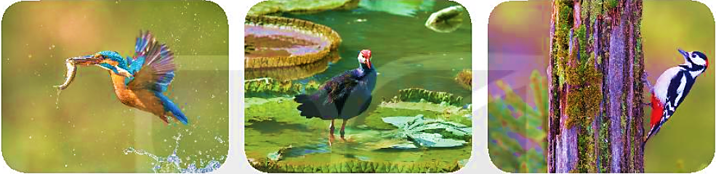
6. Đoán xem mỗi câu đố nói về loài chim nào.
Mỏ cứng như dùi Kêu lên tên thật Mỏ dài lông biếc
Luôn gõ “cộc cộc” Lẩn quất bụi tre Trên cành lặng yên
Cây nào sâu đục Vào những ngày hè Bỗng vụt như tên
Có tôi! Có tôi! Ngẩn ngơ đứng gọi. Lao mình bắt cá.
(Là chim gì?) (Là chim gì?) (Là chim gì?)
Chim bói cá
Chim cuốc
Chim gõ kiến

Slide 23
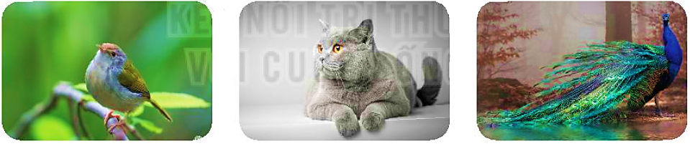
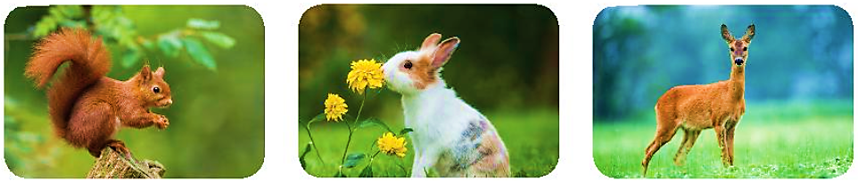
7. Tìm từ ngữ chỉ đặc điểm của một loài vật mà em yêu thích.
Chích bông
Mèo
Chim công
nhỏ xíu, đáng yêu
dễ thương, xinh xắn
lộng lẫy, đẹp tuyệt
Sóc
Thỏ
Nai
nhanh nhẹn, nhỏ bé
nhút nhát, chạy nhanh
hiền lành, ngơ ngác

Slide 24
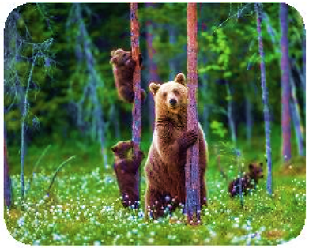
8. Hỏi đáp về đặc điểm của một số loài vật.
M:
Hỏi: - Gấu có thân hình như thế nào?
Đáp: - Gấu có thân hình to lớn.
Hỏi: - Gấu đi như thế nào?
Đáp: - Gấu đi lặc lè.

Slide 25
Thứ Ba ngày .... tháng 4 năm 2022
Tiếng Việt
Ôn tập cuối học kì 2 ( t5 + 6)
Bài 8 (tr 137)
Hỏi: ……………………………………… ?
Đáp: ……………………………………… .

Slide 26
9. Chọn dấu chấm hoặc dấu phẩy thay cho ô vuông.
Vào ngày hội, đồng bào các buôn xa, bản gần nườm nượp kéo về buôn Đôn. Tất cả đều đổ về trường đua voi.
Khi lệnh xuất phát vang lên, voi cuốn vòi chạy trong tiếng reo hò của người xem cùng tiếng chiêng, tiếng trống, tiếng khèn vang dậy.
(Theo Ay Dun và Lê Tấn)

Slide 27
Thứ Ba ngày .... tháng 4 năm 2022
Tiếng Việt
Ôn tập cuối học kì 2 ( t7 + 8)

Slide 28

10. Nghe – viết
Tiếng gà mở cửa
(Trích)
Em bừng tỉnh dậy
Lắng nghe
Tiếng gà vang bốn phía
Tiếng gà gõ cửa
Tiếng gà thổi bừng bếp lửa.
Mở cửa! Mở cửa!
Tiếng gà lảnh lói
Nhuộm đỏ vầng đông
Tiếng gà rung khóm hồng
Tiếng gà chín tươi chùm ớt
Giọt sương mai nhảy nhót
Ngọn tre lên vút
Trời xanh trong.
(Định Hải)

Slide 29
Thứ Ba ngày .... tháng 4 năm 2022
Tiếng Việt
Tiếng gà mở cửa
Em bừng tỉnh dậy

Slide 30
11. Chọn a hoặc b.
a. Chọn l hoặc n thay cho ô vuông.
Mùa thu sang
Cứ mỗi độ thu sang Em cắp sách tới trường
Hoa cúc lại nở vàng Nắng tươi trải trên đường
Ngoài vườn hương thơm ngát Trời cao xanh gió mát
Ong bướm bay rộn ràng Đẹp thay lúc thu sang.
(Theo Trần Lê Văn)

Slide 31
11. Chọn a hoặc b.
b. Chọn dấu hỏi hoặc dấu ngã cho chữ in đậm.
Gà mẹ hoi gà con:
- Đa ngủ chưa thế ha ?
Ca đàn gà nhao nhao:
- Ngủ ca rồi đấy ạ!
(Theo Phạm Hổ)

Slide 32
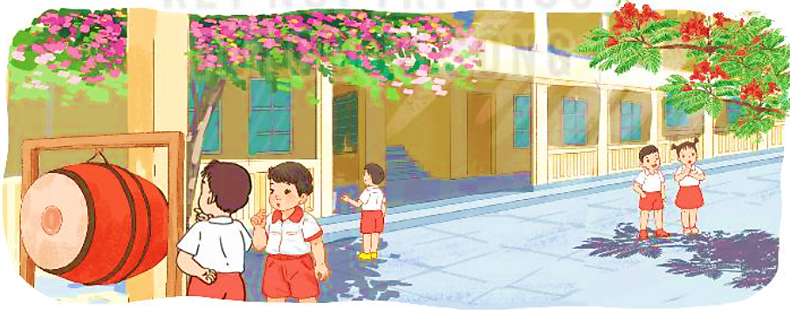
12. a. Nói cảm xúc, suy nghĩ của em về trường lớp; về thầy cô khi năm học sắp kết thúc.

Slide 33
12. b. Viết 4-5 câu thể hiện tình cảm, cảm xúc của em khi năm học sắp kết thúc.
G:
- Em có suy nghĩ gì khi năm học sắp kết thúc?
- Em cảm thấy thế nào nếu mấy tháng nghỉ hè không đến trường?
- Em sẽ nhớ nhất điều gì về trường lớp, về thầy cô khi nghỉ hè?

Slide 34
Thứ Ba ngày .... tháng 4 năm 2022
Tiếng Việt
Ôn tập cuối học kì 2 ( t7 + 8)
Bài 12 (tr 138)
Bài làm

Slide 35



PHẦN II
ĐÁNH GIÁ CUỐI HỌC KÌ 2
ĐỌC

Slide 36

1. Đọc thành tiếng và trả lời câu hỏi.
Cây bàng
Cứ vào mùa đông
Gió về rét buốt
Cây bàng trụi trơ
Lá cành rụng hết
Chắc là nó rét!
Khi vào mùa nắng
Tán lá xòe ra
Như cái ô to
Đang làm bóng mát
Bóng bàng tròn lắm
Tròn như cái nong
Em ngồi vào trong
Mát ơi là mát!
A! Bàng tốt lắm
Bàng che cho em
Nhưng ai che bàng
Cho bàng khỏi nắng?
(Xuân Quỳnh)

Slide 37
a. Mùa đông, cây bàng như thế nào?
Cứ vào mùa đông
Gió về rét buốt
Cây bàng trụi trơ
Lá cành rụng hết
b. Mùa nào cây bàng tỏa bóng mát?
Khi vào mùa nắng
Tán lá xòe ra
Như cái ô to
Đang làm bóng mát

Slide 38

PHẦN II
ĐÁNH GIÁ CUỐI HỌC KÌ 2
ĐỌC HIỂU

Slide 39
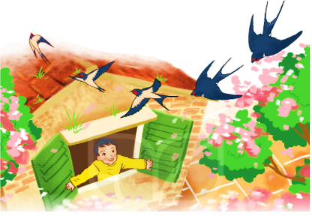
Cánh chim báo mùa xuân
Bốn nàng tiên Xuân, Hạ, Thu, Đông sống trên bốn ngọn núi. Năm ấy không hiểu vì sao, mùa đông kéo dài lê thê. Muôn loài khổ sở vì rét, bèn cử chim công có sắc đẹp lộng lẫy nhất đi đón nàng tiên mùa xuân. Nhưng đường xa, gió lạnh, công bị ốm, phải quay về.
Sư tử liền đi thay công. Cậy khỏe, sư tử đi không nghỉ, nhưng rồi đuối sức dần, không đi tiếp được.
Chim én nói:
- Mẹ cháu ho ngày càng nặng. Không có nắng ấm mùa xuân, mẹ cháu khó qua khỏi. Cháu xin đi!
Muông thú đồng ý. Chim én mẹ nhổ lông cánh tết thành chiếc áo choàng cho con. Én con bay mãi, bay mãi, cuối cùng cũng đến chỗ ở của nàng tiên mùa xuân. Én con thấy một chú chim co ro bên đường liền cởi áo choàng đắp cho bạn. Chú chim bỗng biến mất, nàng tiên mùa xuân hiện ra:
- Con thật hiếu thảo, nhân hậu và dũng cảm! Ta
chọn con làm sứ giả của mùa xuân.
Én con trở về cùng nàng tiên mùa xuân. Từ đó,
mỗi khi thấy chim én bay liệng, muôn loài biết rằng
mùa xuân sắp về. (Theo Kể chuyện cho bé)

Slide 40

a. Lúc đầu, muôn thú chọn con vật như thế nào để đi đón nàng tiên mùa xuân?
Có sắc đẹp
Có sức khỏe
Có lòng dũng cảm

Slide 41
b. Con vật nào đã được cử đi đầu tiên?
chim công
chim én
sư tử

Slide 42
c. Vì sao chim én xin đi đón nàng tiên mùa xuân?
Vì chim én biết mình bay nhanh.
Vì chim én khỏe hơn công và sư tử.
Vì chim én muốn đem nắng ấm về cho mẹ.

Slide 43
d. Nhờ đâu chim én đến được nơi ở của nàng tiên mùa xuân, không bỏ về giữa chừng?
→ Nhờ mẹ của chim én đã nhổ lông cánh tết thành áo choàng giữ ấm cho con và nhờ lòng hiếu thảo của chim én dành cho mẹ.

Slide 44
e. Khi nào nàng tiên mùa xuân mới hiện ra trước mắt chim én?
→ Khi thấy chim én đã có lòng nhân hậu lấy áo choàng của mình đắp cho bạn chim đang co ro bên đường.

Slide 45
g. Vì sao chim én được chọn làm sứ giả của mùa xuân?
→ Vì chim én có lòng hiếu thảo và nhân hậu.
h. Dấu câu nào thích hợp với các ô vuông dưới đây?
Muông thú đói, rét, ốm đau vì mùa đông kéo dài.

Slide 46
PHẦN II
ĐÁNH GIÁ CUỐI HỌC KÌ 2
VIẾT

Slide 47
1. Nghe – viết
Cây bàng
Cứ vào mùa đông
Gió về rét buốt
Cây bàng trụi trơ
Lá cành rụng hết
Chắc là nó rét!
Khi vào mùa nắng
Tán lá xòe ra
Như cái ô to
Đang làm bóng mát
Bóng bàng tròn lắm
Tròn như cái nong
Em ngồi vào trong

Slide 48
2. Chọn a hoặc b.
a. Chọn s hoặc x thay cho ô vuông.
Hàng chuối lên xanh mướt
Phi lao reo trập trùng
Vài ngôi nhà ngói đỏ
In bóng xuống dòng sông.
(Theo Trần Đăng Khoa)

Slide 49
2. Chọn a hoặc b.
b. Chọn dấu hỏi hoặc dấu ngã cho chữ in đậm.
Một bác chài lặng le
Buông câu trong bóng chiều
Bông nhiên con cá nho
Nhay lên thuyền như trêu.
(Theo Trần Đăng Khoa)

Slide 50
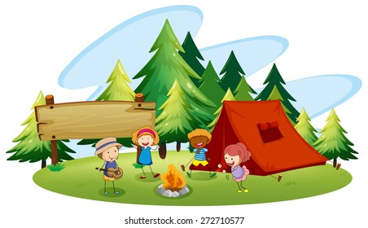
3. Viết 4 – 5 câu kể lại một hoạt động ở trường hoặc lớp em (biểu diễn văn nghệ, đi tham quan, đồng diễn thể dục,...)
G: - Trường (hoặc lớp em) đã tổ chức hoạt động gì? Ở đâu?
- Hoạt động đó có những ai tham gia? Mọi người đã làm những việc gì?
- Nêu suy nghĩ, cảm xúc của em về hoạt động đó.

